Slide 1
Face Recognition
郑哲东

Slide 2
Overview
感觉-->知觉
1.人脸识别是什么？
人脸的特点：唯一性、易获得（无限潜力）、广泛的应用需求
2.人脸识别怎么利用信息？
人脸的先验信息(1.圆2.脸结构信息)
3.人脸识别的主要难点
侧脸、强的光照、oneshot learning（商业化）

Slide 3
Outline
人脸特征点
ASM（Active Shaped Model）
人脸特征提取
Local Binary Patterns Histogram
稀疏脸
SparseRepresent-based Classification

Slide 4
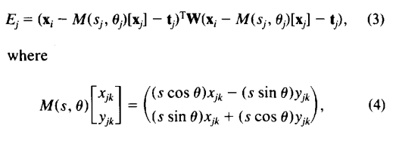
一.ASM（Active Shaped Model）
Introduction：
Given a rough starting approximation, an instance of a model can be fit to an image.
(X,Y,s,θ,b)

Slide 5
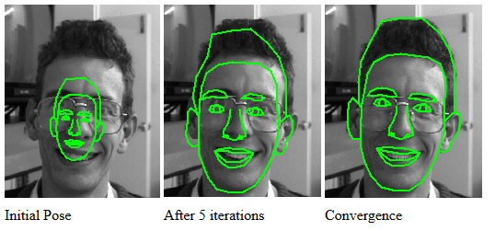
一.ASM（Active Shaped Model）
效果：
可以看出主要是利用边缘信息
landmark来匹配，后面我们会说到AAM，则是利用整个apperance信息

Slide 6
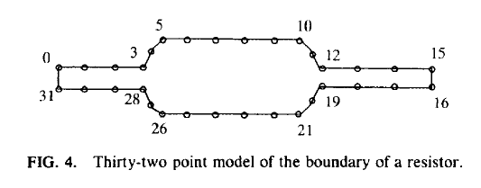
一.ASM（Active Shaped Model）
初始化：
label a set of 'landmark' points
lankmark three different types:
1.边上尖的点 sharp corner of boundary、中间的洞(easy to find)
2.某个方向上的最高点、曲率大的点(difficult，necessary)
3.链接1、2类点的(necessary)
小结：
1.landmark用来描述单个物体或空间上相关的物体；
2.第3类点足够多，就可以达到要求，第3类点是相对重要的。

Slide 7
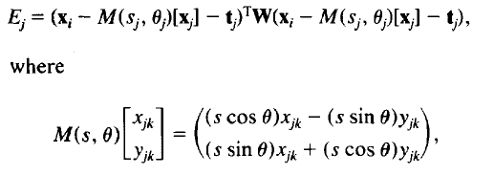
一.ASM（Active Shaped Model）
对齐
通过 大小变化、缩放、平移 使得图片尽可能一致
（最小化不同图片中相同点的欧式距离）
不动的w大，动的w小

Slide 8
一.ASM（Active Shaped Model）
对齐算法
1.每张图和第一张图对齐；（实验证明和对齐到哪张图无关，所以可以是任意一张）
2.Repeat
计算平均图像
平均图像方向，大小归一化
重新对齐
3.直到不再变化
注：结果与第一张图片选取无关

Slide 9


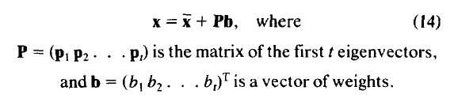
一.ASM（Active Shaped Model）
对齐后的图形做PCA
对齐后仍旧是n个点，2n个坐标
可以求得平均的x，y，并得到dx，dy
p为 的特征向量
#PCA的主要思想是寻找到数据的主轴方向，由主轴构成一个新的坐标系，这里的维数可以比原维数低，然后数据由原坐标系向新的坐标系投影。

Slide 10
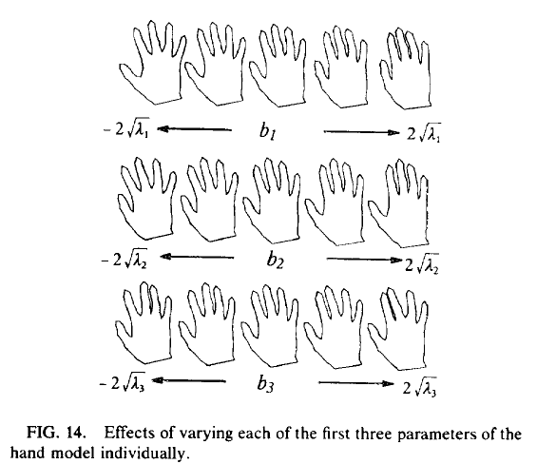
一.ASM（Active Shaped Model）
b来做特征
（像kmeans，t个轴就像k个类，而b就像是看有几个点在第几个聚类中）
简而言之，这里的b成为抽象出来可以描述特征的物理量了。
同时也具有实际意义。（如右图）
而t取多少？就像kmeans中k取多少？
（可用实际效果验证，一般是前a%即可）右图手有72个landmask，t取6即可表示96%

Slide 11
一.ASM（Active Shaped Model）
回顾：
以上就完成了一个点的training过程
注意：P是不同的。

Slide 12
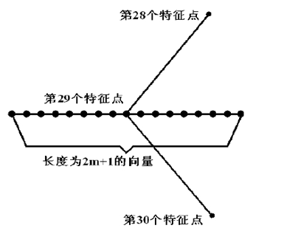


一.ASM（Active Shaped Model）
局部特征
either side取k个点
Mahalanobis

Slide 13
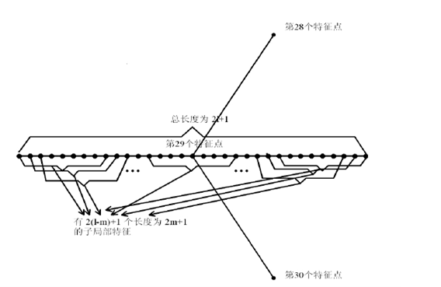
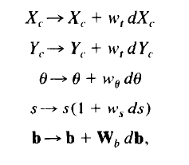
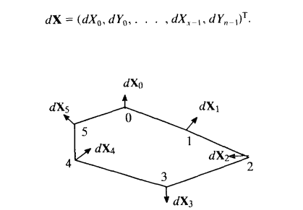

一.ASM（Active Shaped Model）
Model匹配-ASMsearch
其中
更新b直到小于一个阈值

Slide 14
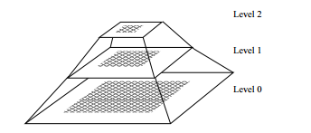
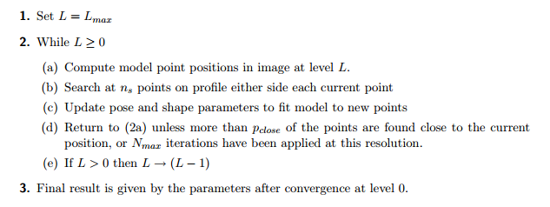
一.ASM（Active Shaped Model）
MR-ASM

Slide 15
一.ASM（Active Shaped Model）小结
训练过程
没标点----》标点
1.1 找到一个人脸样本集（无需对齐）
1.2 在人脸上按序标上特征点（每个样本上特征点数量相同）
1.3 得到每个人脸的特征点的坐标，可以列成一个向量x=（x1,y1...x68,y68）暂且称为人脸形状向量
1.4每个人脸形状向量通过变换对齐，方法是
a.初始化：与第一张人脸对齐
b.计算当前的平均形状
c.与平均形状对齐
d.反复bc过程
得到一个平均人脸形状向量 x=（x1,y1...x68,y68）
1.5用每个对齐后的脸向量减去平均脸向量的差，做PCA处理

Slide 16
一.ASM（Active Shaped Model）小结
训练过程
2.为每个特征点构建局部信息（灰度值的梯度）
为每张图的每个点都求一个这样的2m维向量
取平均，得到一个点的局部特征

Slide 17
一.ASM（Active Shaped Model）小结
搜索过程
1.平均脸的x=（x1,y1...x68,y68）扔到没有标点的脸上
2.计算每个特征点的新位置，这个新位置经过变换以后用x+ Pb表示
3.直到b的变化不是很大，或迭代到指定次数。

Slide 18
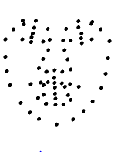
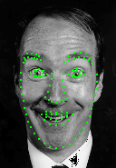
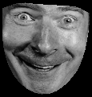
二.AAM（Active Appearance Model）
不只是near modelled edges，而是uses all the information
结合了形状和纹理信息
Shape,
x = (x₁,y₁, … , x_{n}, y_{n})^{T}
Texture, g

Slide 19
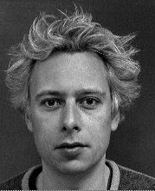
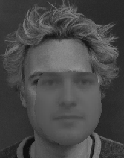
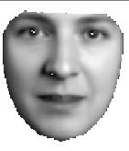
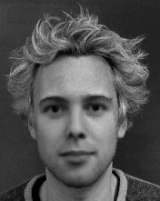
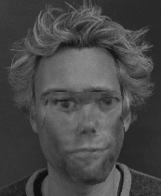

二.AAM（Active Appearance Model）
粗略定位
对每一个比例、
位置、旋转角度
进行迭代搜索
得到粗
略定位
原图像
精细定位
得到
精细
定位
不断调整C，使
合成人脸的灰度
与图像灰度差达
到最小值
由计算公式
可得各特征
点的位置

Slide 20
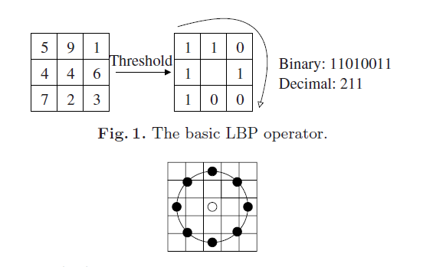

三.LBP（Local Binary Pattern）
为什么要提LBP特征？
LBP算法
顾名思义 local binary pattern histogram
1.局部 2.二进制 3.输入一张图，输出直方图

Slide 21
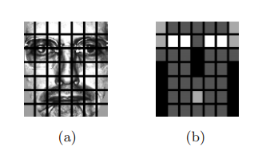
三.LBP（Local Binary Pattern）
Extend LBP
1.圆（线性差值） （P,R）16，2
2.旋转不变（取最小值）
3.transition uniform（90%）
8,1 90% 16,2 70%
4.weighted

Slide 22
三.LBP（Local Binary Pattern）
聚类（去噪、有意义）
像素级特征 ---------------------> 局部特征
局部特征 ----------------> 全局描述
空间信息

Slide 23
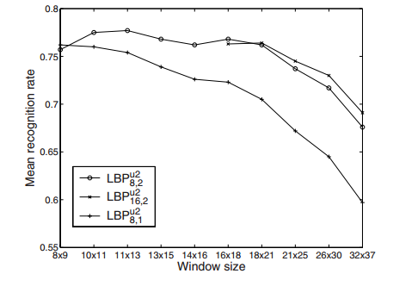
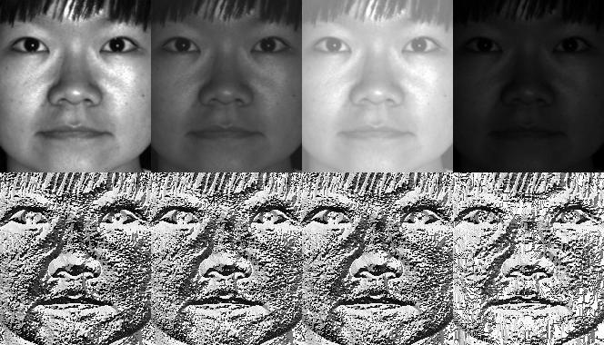
三.LBP（Local Binary Pattern）
优点
1.One shot learning（便于添加）<----->Eigen Face（和ASM一套思路）
2.鲁棒性：different facial expressions, lighting and aging of the subjects

Slide 24
四.SRC（SparseRepresent-based Classification）
背景：
优点：
1.不需要提取特征；
2.训练快（直接加入字典）；
3.有良好的鲁棒性，可以克服阻挡，遮盖;
4.检测无效输入。
缺点：
1.需要很强的对齐（比如表情影响大）；
2.需要训练数据多；
3.检测也需要迭代，速度问题；
4.有字典，则泛化能力?
分类方法

Slide 25
四.SRC（SparseRepresent-based Classification）
直接用训练样本作基
Y=Ax₀
Y 是M维向量，是测试样本（要恢复的信号）。
x₀是N维向量 (M <<N )，且为稀疏，x0=[0,...,0,a_{i,1}a_{i,2}...a_{i,ni} ,0,...,0]^{T}
A是字典维数是M*N
简单的说就是，一个稀疏向量乘一个字典来还原Y
假设A=[A₁A₂...A_{k}]有K个class
每个class有n_{i}张图片，每张图片都可以表示为M维特征，
那么A_{i}=[v_{i,1},v_{i,2}...v_{i,ni}]，A=[v_{1,1},v_{1,2}...v_{k,nk}]是所有图片组成的
#新问题：假设太强，如何处理对齐？
一.利用不完备的信息来恢复信号，行么？

Slide 26
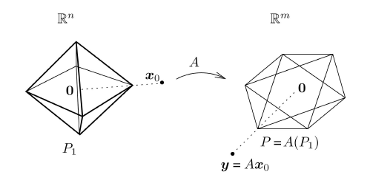
四.SRC（SparseRepresent-based Classification）
Why l₁ not I₀ or l₂?（l₁magic）
1.I₀ 为欠定方程（非零项）,而l₁有解
#RPCA每个类的主成分不一样，而sparse避免了
二.求稀疏表示min ||x||₁
subject to y=Ax

Slide 27
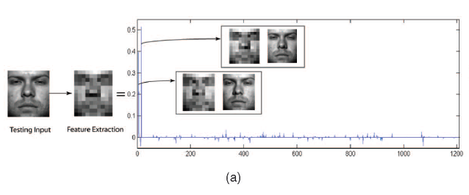
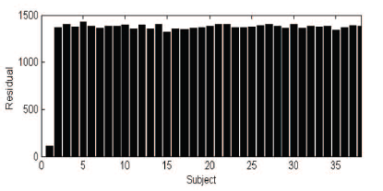
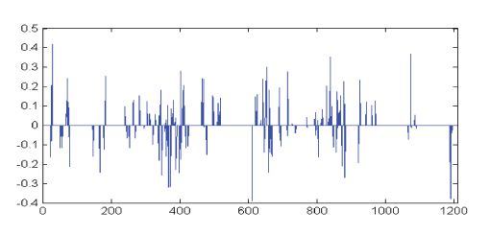
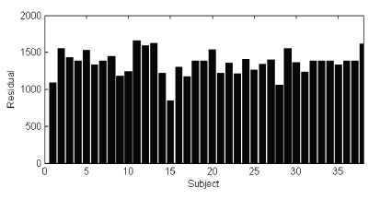
四.SRC（SparseRepresent-based Classification）
Why l₁ not I₀ or l₂?（l₁magic）
二.求稀疏表示min ||x||₁
subject to
||y-Ax||₂<e
2.l₂同样一张图，使用l1，x更稀疏。

Slide 28
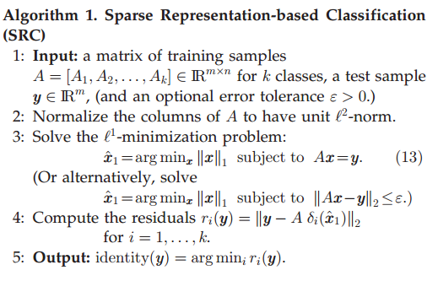
四.SRC（SparseRepresent-based Classification）
三.算法：

Slide 29
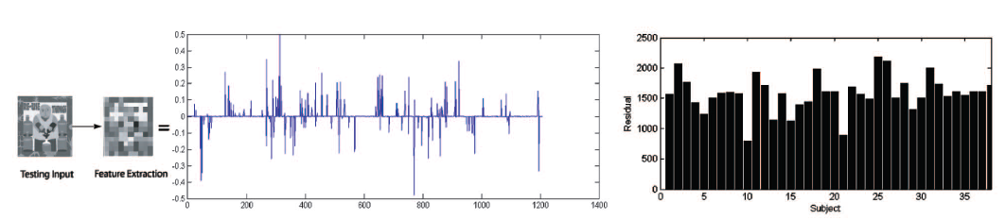
四.SRC（SparseRepresent-based Classification）
与NN比较
区别：NN 任会利用ri（y）处理，但在sparse中除了残差ri(y)，还可利用稀疏程度；
若发现其表现得很平均（非稀疏），那么就是无效的（包括比较平均的脸）
四.字典带来的好处：处理无效输入

Slide 30

四.SRC（SparseRepresent-based Classification）
提出了公式(加到最后Output之前)
同时需要注意到的是ri (y)也是很小的，
##小结：
残差=表达得多好，稀疏程度=方法本身多好。
四.字典带来的好处：处理无效输入

Slide 31

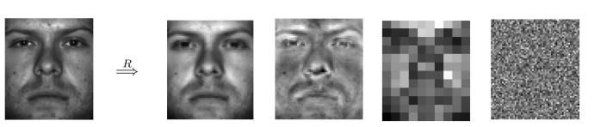
四.SRC（SparseRepresent-based Classification）
blessing of dimenisonality
维数低时可不用训练，直接用原图；
维数高时作者提出的random face主要是降维，不是提特征。
乘一个每一行都0均值的正规化随机矩阵。
五.特征提取

Slide 32
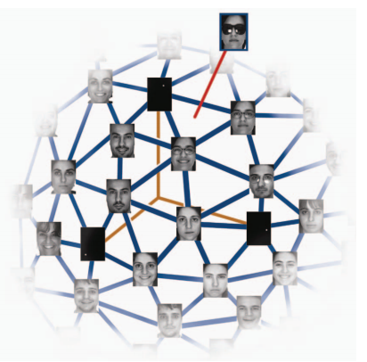


四.SRC（SparseRepresent-based Classification）
如果一小部分像素被完全遮挡了，那么认知会基于剩下的像素。
六.阻挡、噪声

Slide 33
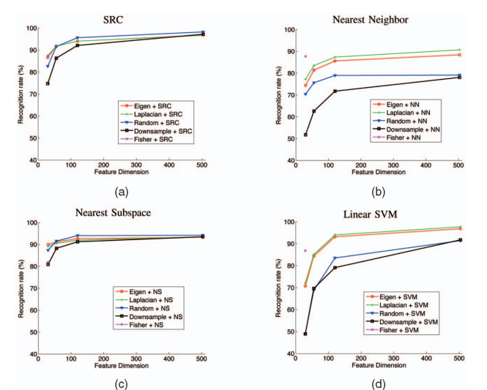
四.SRC（SparseRepresent-based Classification）
七.实验效果

Slide 34
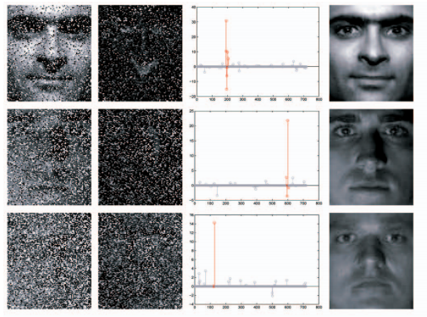
四.SRC（SparseRepresent-based Classification）
七.实验效果

Slide 35
参考文献
T. Cootes, C. Taylor, and J. Graham. Active shape models – their training and application. Computer Vision and Image Understanding, 61:38–59, 1995.
T. Ahonen, Ab denour Hadid, and M. Pietik¨ainen Face Recognition with Local Binary Patterns(tutorial)
Turk, M., Pentland, A.: Eigenfaces for recognition. Journal of Cognitive Neuroscience 3 (1991) 71–86
J. Wright, A. Yang, A. Ganesh, S. Sastry, and Y. Ma. Robust face recognition via sparse representation. IEEE Transactions on Pattern Analysis and Machine Intelligence, 31(2):210 – 227, 2009.
Liansheng Z,Tsung-Han C, Allen Y. Yang S. Shankar Sastry · Yi Ma Sparse Illumination Learning and Transfer for Single-Sample Face Recognition with Image Corruption and Misalignment
Meng Yang, Luc Van Gool,Lei Zhang Sparse Variation Dictionary Learning for Face Recognition with A Single Training Sample Per Person

Slide 36
Thank You
made by 郑哲东

